Slide 1

Welkom!
Oordeelvrij in gesprek gaan
en waar liggen mijn grenzen?
11 juni 2026
Marieke Helmus
Marieke Bron
Grytine Twijnstra
Notes:
Deze workshop gaat over
Vandaag is doel van deze workshop om samen te leren over oordeelloos in gesprek gaan en meer zicht te krijgen op wat bij je rol past en welke grenzen je kan aanhouden die bij je past.

Slide 2
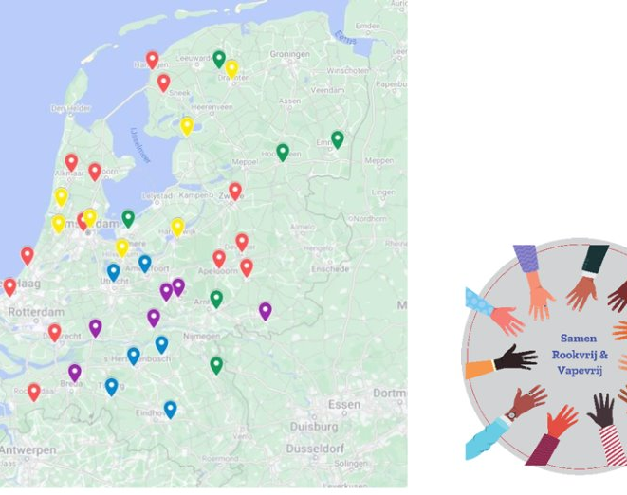
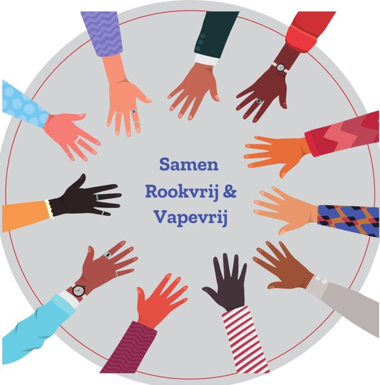
Marieke Helmus
Pharos: Programmaleider Rookvrij leven voor Iedereen (38 wijken)
Ontwikkeling oordeelvrij in gesprek over roken
Samenwerken met mensen met ervaring
Persoonsgericht opleiden smr coaches
Handreiking Samen werken aan een rookvrije wijk - Pharos

Slide 3


Marieke Bron
Stoppen-met-roken-coach vanuit Eastermar
±2 jaar bij wijkaanpak in Tytsjerksteradiel
Personal trainer
Grytine Twijnstra
Buurtwerker bij welzijnsorganisatie KEaRN
± 1 jaar bij wijkaanpak in Tytsjerksteradiel

Slide 4
Wat wil je leren?​
Notes:
Type mensen even opnoemen: 4 mensen even aan het woord

Slide 5
Oefening: Wat denk jij als je dit ziet?
Pak pen en papier
Schrijf zo snel mogelijk op wat je voelt, niet nadenken!

Slide 6
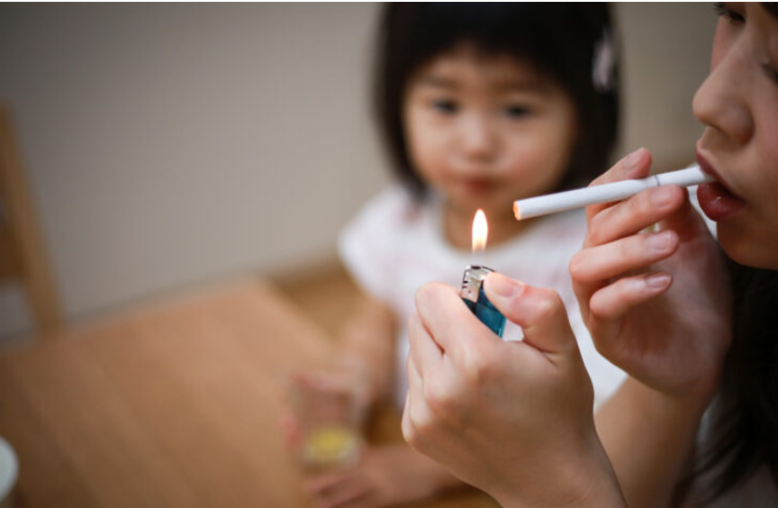

Slide 7
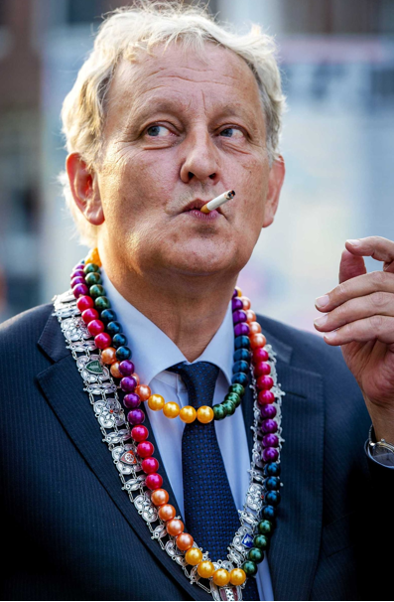

Slide 8


Slide 9
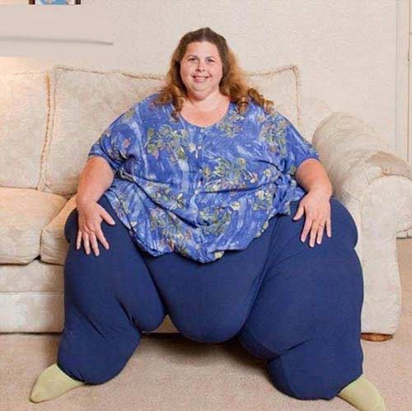

Slide 10
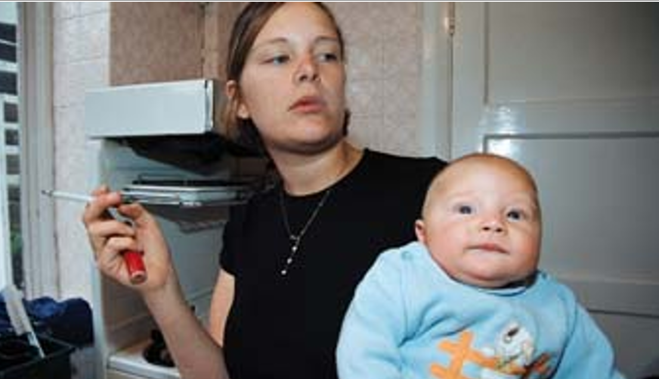
Notes:
Kijk goed. O dat kindje..
Marieke Bron: even inzoomen.Die moeder was ooit dat kindje.. Heel ander gesprek. Veroordeel niet op roken, dit is jou ook maar aangeleerd. MAatschappij: veroordeeld op kind
Wat voel of denk je gelijk? Schrijf het kort op

Slide 11

Reflectie op foto’s: wat zijn oordelen, aannames en misvattingen?
Notes:
Foto's wat is je eerste mening, oordeel, aanname en heelverschillen(!) en hoe partkeer je die?
Lukt dit ook ook als iemand boos is of stinkt.
Hoe dit met je werk te maken heeft.
We hebben gelijk oordelen en de mensen zelf ook over jou
Stellingen: verschillende ideeen.
Meningen van collegás over ventileren
Algemene Oefening:
Loop eens op straat, besef watje over iedereen denkt zonder oordeel
Bedenk wat is je rol en wat hoort bij de ander?
Feitelijk wat kun je in ieder geval halen bij jou>?

Slide 12
Wees je bewust van je oordelen en aannames + parkeer ze
(en de client/patient/inwoner heeft ze ook!)
Notes:
We gaan zometeen 3 fotos kijken goed naar elke foto. Als je pen en papier hebt liggen, pak die erbij..

Slide 13






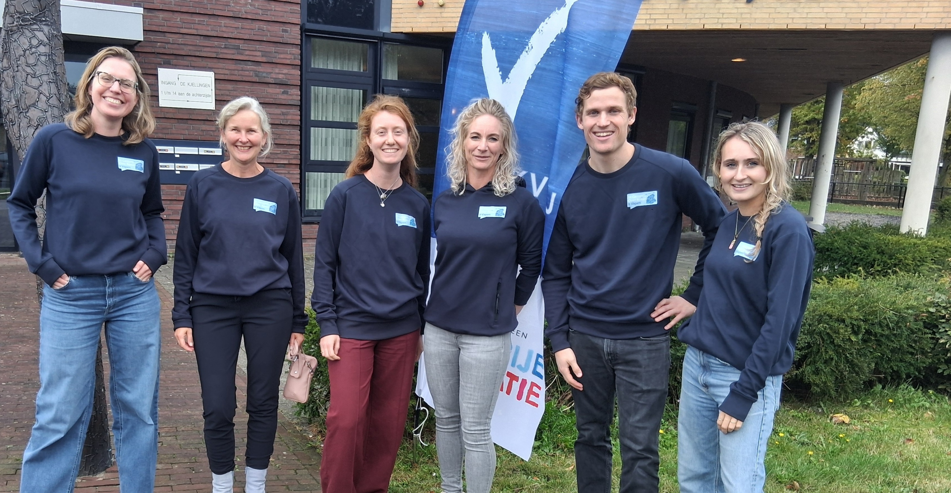

Wijkaanpak
Landelijk initiatief van Pharos &
GGD-GHOR Nederland
Persoonlijke en lokale aanpak gewenst
Samenwerking van verschillende organisaties
2,5 jaar (& verlenging)
Doelen: aanpakken kwetsbare positie rokers, versterken gesprek, passende hulp
En vele anderen!
Notes:
Het is een landelijk initiatief van twee grote organisaties, namelijk Pharos en GGD-GHOR. Deze organisaties zetten zich in voor kennis en belangenbehartiging over publieke gezondheid.
De reden voor het opzetten van een wijkaanpak was de kloof tussen arm en rijk, waarbij inwoners uit arme wijken in minder goede gezondheid leven en eerder overlijden dan inwoners uit rijke wijken. De hoofdoorzaak was roken. Bovendien bleek dat reguliere stoppen-met-roken hulp vaak niet toereikend was voor inwoners uit arme wijken.
Een persoonlijke en lokale aanpak was dus gewenst en zo ontstond het idee van een wijkaanpak. In Nederland zijn er 38 wijkaanpakken. Bij de één is dat een stad of stadsdeel, bij ons zijn dat twee dorpen wat we ook gemeentebreed proberen te trekken. Het verschilt dus per lokale context.
Een wijkaanpak is een samenwerking van verschillende organisaties. Bij ons in Tytsjerksteradiel zijn dat wij als KEaRN Welzijn, GGD-Fryslân, een stoppen-met-roken-coach, VNN (Verslavingszorg Noord-Nederland), de gemeente en vele anderen: zoals huisartsen, diëtisten, fysiotherapeuten en natuurlijk betrokken inwoners, dorpshuizen en lokale organisaties.
Een wijkaanpak duurt 2,5 jaar en op veel plekken is er zelfs verlenging mogelijk. Het is dus een project van de langere termijn.
De doelen van een wijkaanpak zijn het aanpakken van de kwetsbare positie van roken (er is vaak meer aan de hand), het versterken van het gesprek over roken (en vapen) en het bieden van en verwijzen naar passende hulp.
Bron:
Pharos. (2023, december). Rookvrije Wijkaanpak. Opgeroepen op september 24, 2025, van Pharos: https://www.pharos.nl/infosheets/rookvrije-wijkaanpak/#:~:text=De%20wijkaanpak%20Rookvrij%20leven%20voor,het%20Trimbos%20Instituut%20en%20IVO.

Slide 14
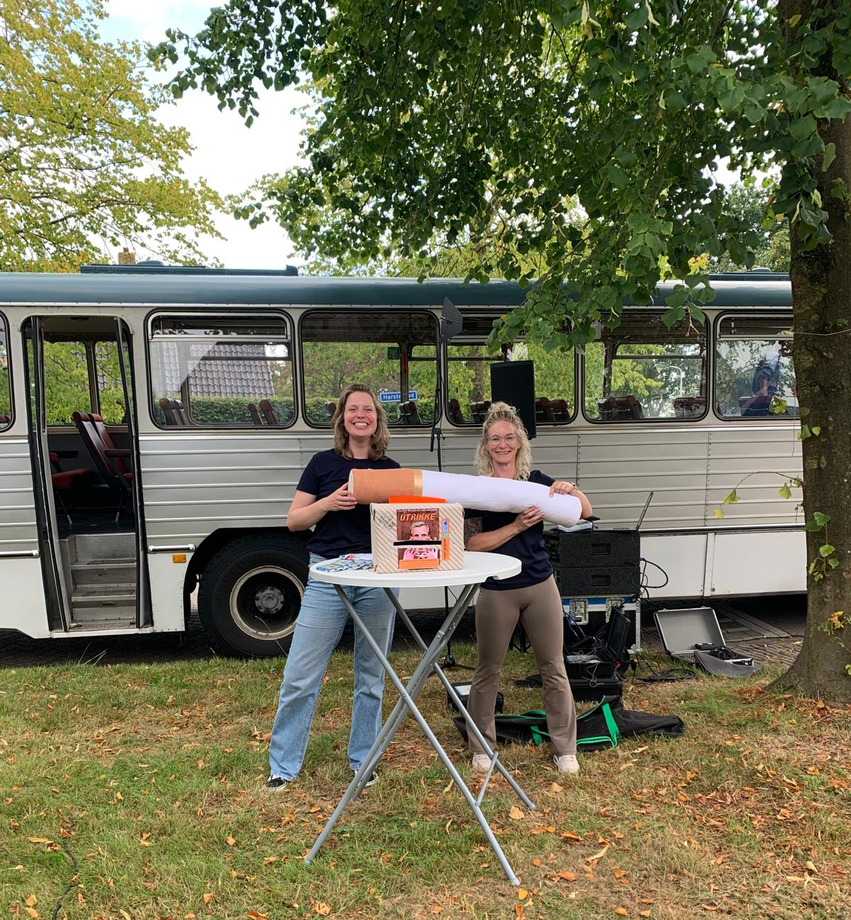
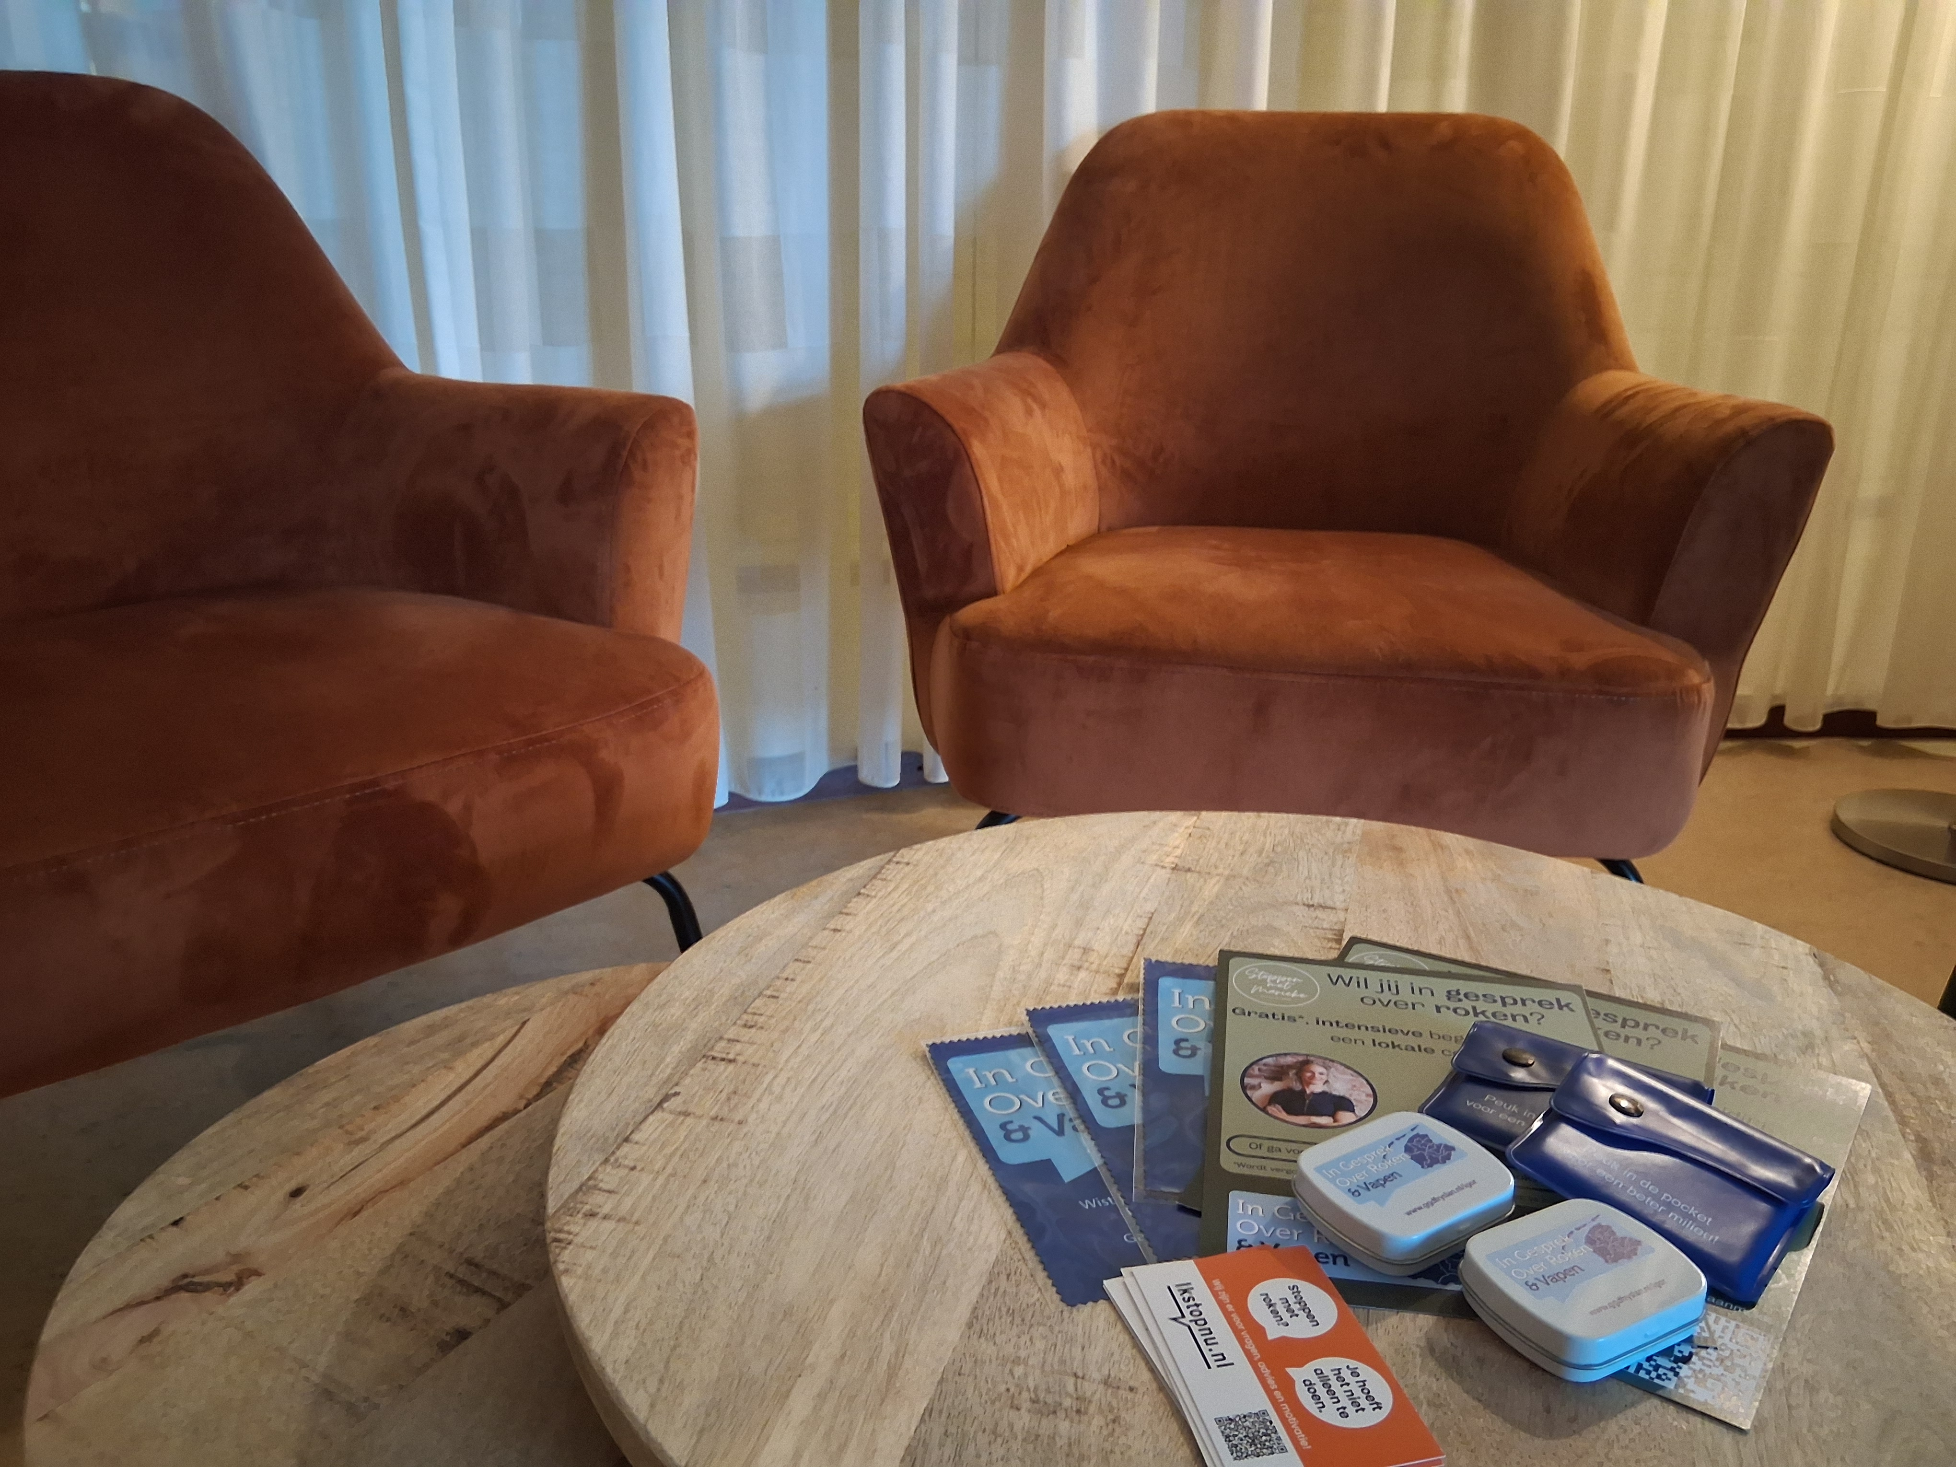
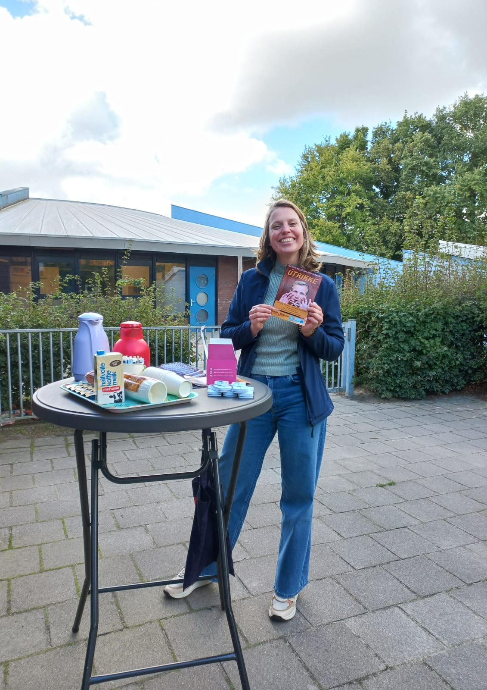
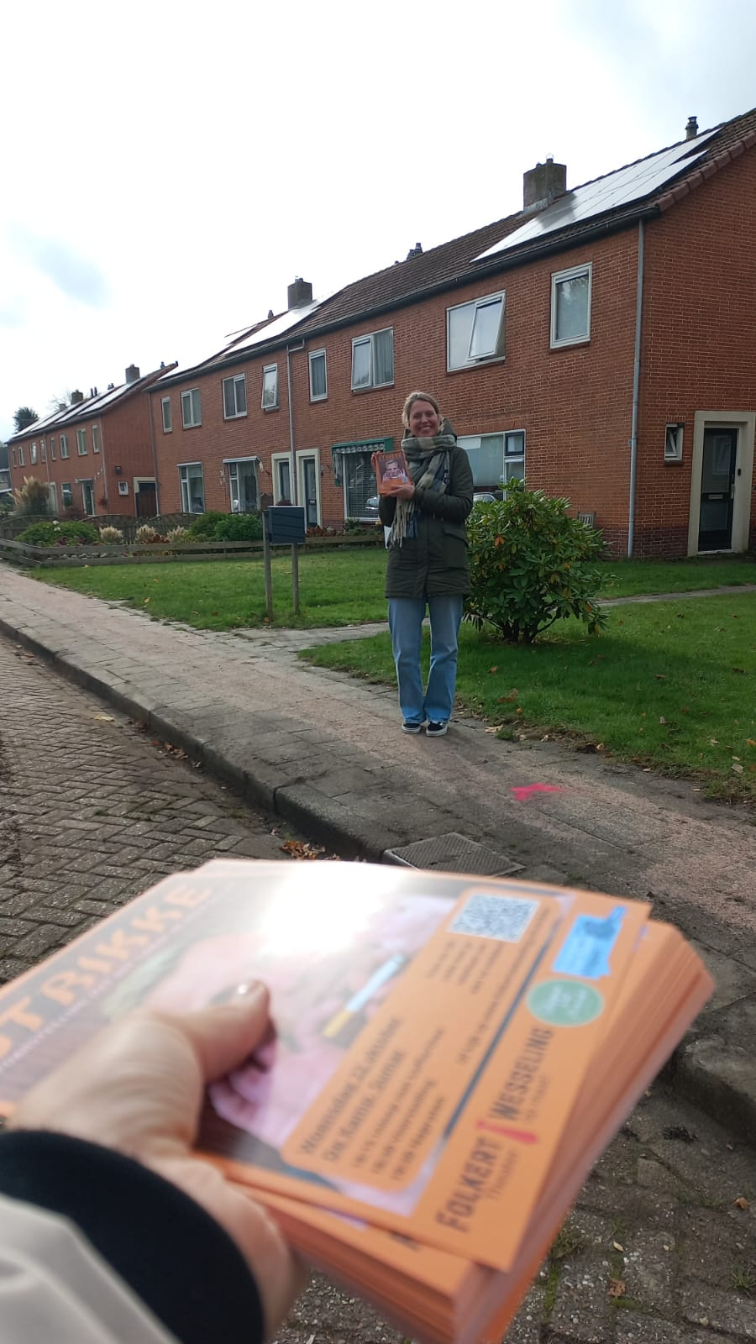
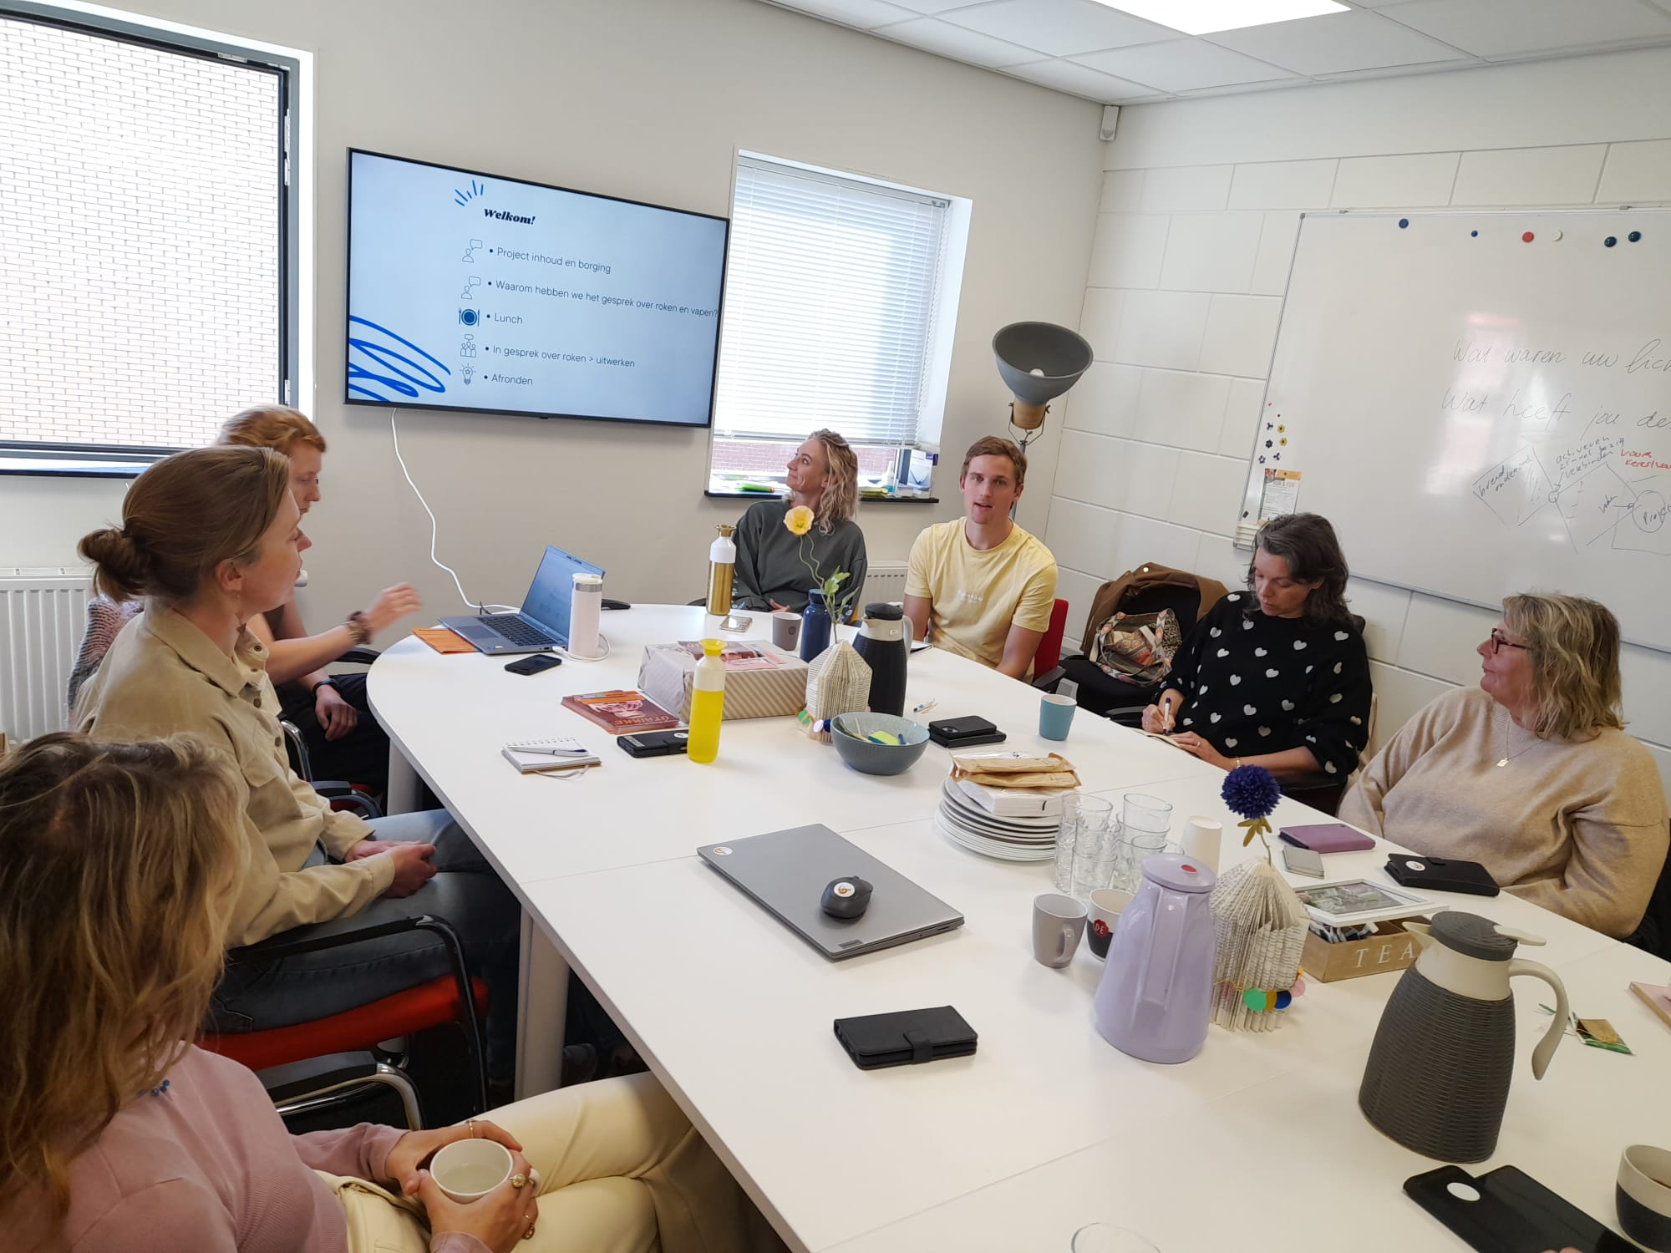
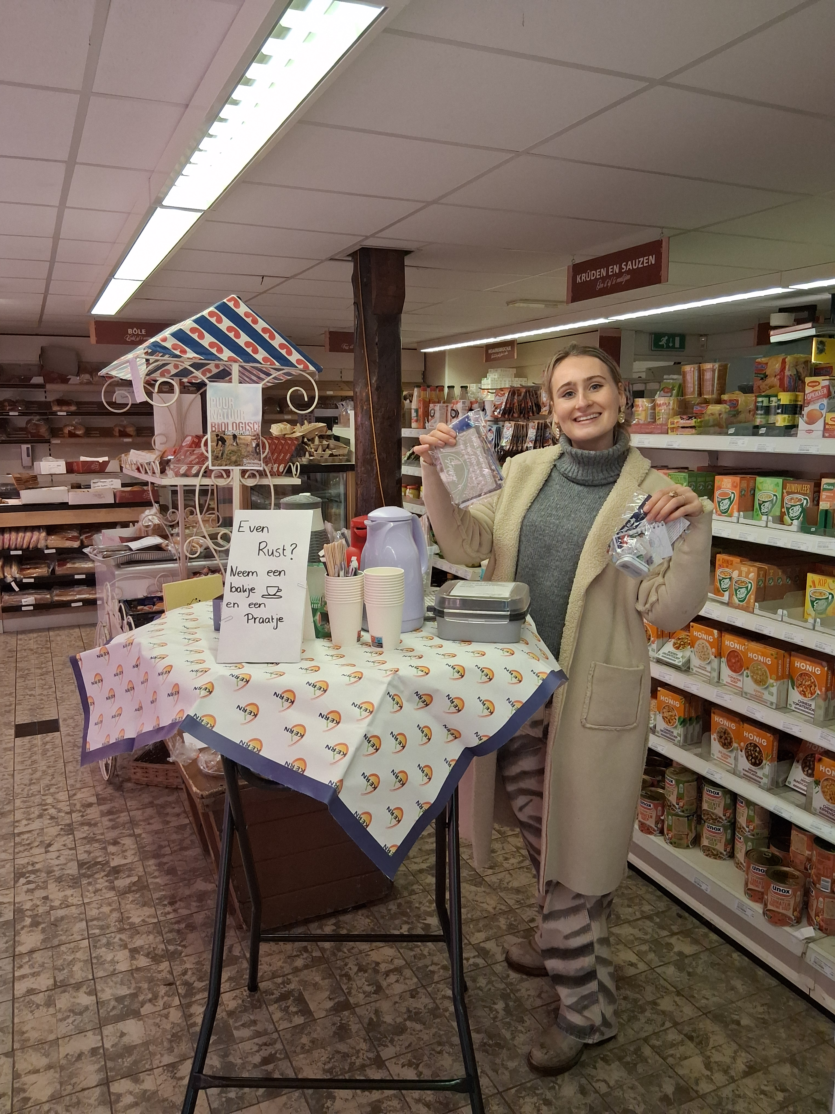
Buurtwerker in de wijkaanpak
Notes:
Vooral aansluiten bij groepen in de dorpen om kennis te maken en vertrouwen op te bouwen, zoals een koffiegroep, eetgroep of wandelgroep. Omdat we ons richten op twee dorpen en ik samen met een collega-buurtwerker in het project zit, hebben we het verdeeld: zij in Eastermar en ik in Noardburgum (later heb ik mij op beide dorpen gericht i.v.m. collega haar afstuderen). Hiervoor waren er drie andere buurtwerkers actief in het project, maar zij zitten niet meer bij KEaRN.
Veel promotie rondom de theatervoorstellingen, door middel van pop-up acties met eten/drinken en vooral ook veel flyeren.
Aanwezig zijn bij de theatervoorstellingen voor de gesprekken met mensen.
Kennissessie voor collega’s om het thema roken/vapen onder de aandacht te brengen en hen handvatten te geven. Later ook: factsheet KEaRN & borging.
Zelf kennis blijven opdoen door middel van deelname aan trainingen en erover lezen.
Vooral ook – waar dan ook en met wie ook – het gesprek erover aangaan.
En: netwerken; wat is er op dit moment nodig, kan ik iemand ergens anders mee helpen, kan ik iemand ergens naar toe verwijzen?

Slide 15
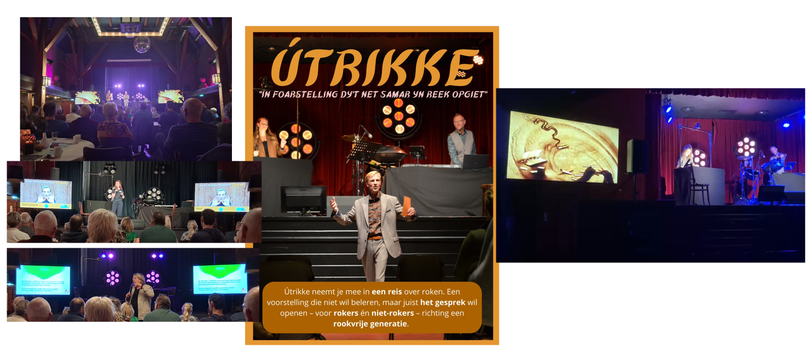
Impressie theatervoorstelling Útrikke
Notes:
Impressie succesvol onderdeel van onze wijkaanpak, namelijk de theatervoorstelling Útrikke.
Deze voorstelling is gaandeweg de wijkaanpak ontwikkeld, in samenwerking met een lokale theatermaker en zijn crew: een muzikant, zangeres en zandkunstenaar.
De voorstelling is een tijdreis: van de tijd dat bijna iedereen rookte naar een rookvrij leven voor iedereen. Vandaar ook de naam: ‘útrikke’, wat uitgerookt in het Fries betekent.
De voorstelling is Friestalig, om zoveel mogelijk aan te sluiten bij de inwoners in de gemeente.
Het is de afgelopen maanden meerdere keren opgevoerd in vier verschillende dorpen. Het was gratis toegankelijk. Bij sommige dorpen hadden we van tevoren een gezamenlijke maaltijd geregeld.
Na de voorstelling was er een interactief nagesprek over gedragsverandering, onder leiding van een preventiemedewerker van VNN (Verslavingszorg Noord-Nederland). Met behulp van motiverende gespreksvoering werd er geoefend.
Wat maakte het een succesvol onderdeel?
De opkomst en reacties waren goed en positief. Het gaf mensen informatie, inzicht, inspiratie. Aanknopingspunten om het gesprek over roken en vapen aan te gaan, 1-op-1, in groepen of zelfs op organisatieniveau. En dat was onze bedoeling: om op een laagdrempelige, lokale en niet-belerende manier mensen te bereiken over het thema.

Slide 16
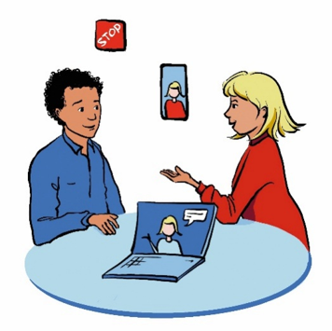
Rol stoppen-met-roken-coach
Marieke in wijkaanpak
Start: geheadhunt door Margriet van de GGD Fryslân,
coach niet verbonden aan huisartsenpraktijk + Fries
Zelf roker geweest
Wijkaanpak gaf mij de mogelijkheid om mijn eigen coachingsstijl
te ontwikkelen (binnen Rookvrij & Fitter programma)
Samenwerking wijkaanpak: doeners, dezelfde energie, snel schakelen
Aanschrijven bedrijven werkte niet,
aanschrijven zorgprofessionals wel: samenwerking
Warm doorverwijzen helpt!
Tweede stoppen-met-roken-coach in wijkaanpak gestart i.v.m. wachtlijst
Werkwijze vastgelegd, mogelijk om als presentatie in te zetten?
Na afloop wijkaanpak beschikbaar voor presentaties SMR-coaching

Slide 17
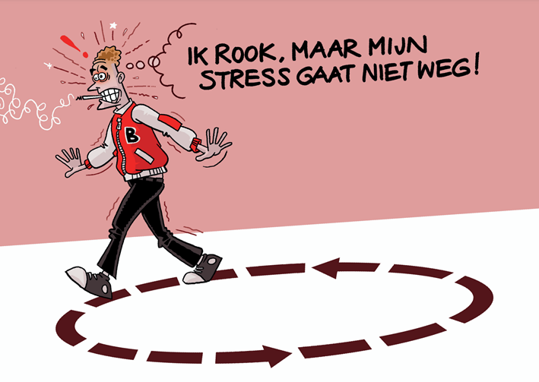
Oordeelvrij in gesprek: hoe dan?
Je eigen oordelen
Stress en roken, hoe werkt het
Oordeelvrij in gesprek
Warm samenwerken met stopcoach
Geef iedereen een goede kans op stoppen!
Notes:
In vogelvlucht-hier meer en verder opleren, laat ons ah eind weten. →Wil je meer leren?

Slide 18
Inhoud: Hoe geef je iedereen een goede kans op stoppen?
Wees bewust van oordelen/aannames + parkeer ze​
​
2. Geef inzicht in nicotineverslaving en stress. Stoppen = proces (geduld)​
​
3. Oefen met oordeelvrij in gesprek gaan = start met wat betekent roken voor je?​
​
4. Werk warm samen met stoppen-met rokencoach​
​

Slide 19
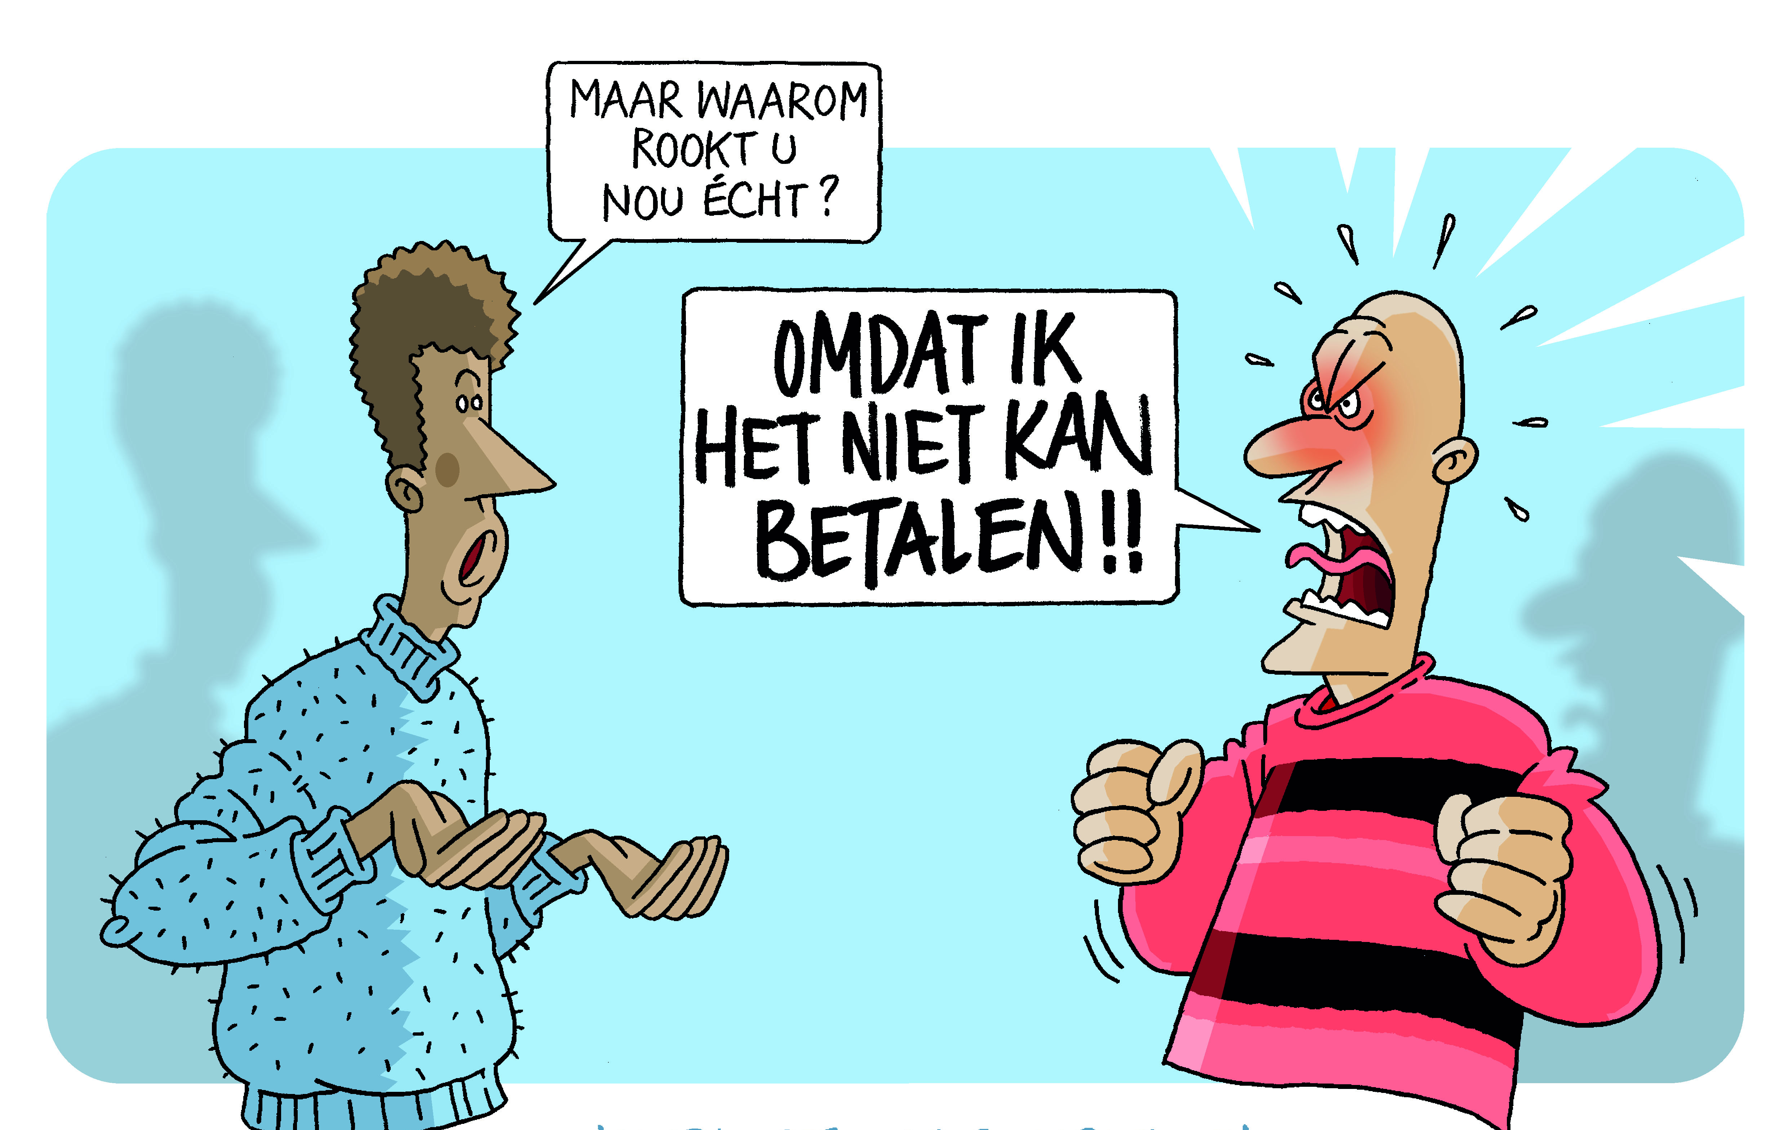
Notes:
Wij spreken in ons werk denk ik allemaal regelmatig mensen met geldzorgen of forse stress. Wat zal er gebeuren als je vraagt waarom ze niet gewoon stoppen met roken, want dat scheelt toch veel geld?
Dan kunnen ze boos worden of juist nog meer stress krijgen.
Dus onthoudt 2 dingen. 1. Zorg dat je je bewust bent van je oordeel en parkeer deze. 2. En weet hoe stress en roken werkt, als je dat nl weet ga je met veel meer begrip(!) het gesprek in, want je snapt hoe het werkt. Ik zal het nu uitleggen, als het te snel gaat, ik heb hier gesprekskaarten over gemaakt die je gratis kan printen of downloaden met de uitleg erbij.

Slide 20
Roken geeft stress.
Inzicht in nicotineverslaving en stress
Nu over roken: geldt ook voor andere thema’s

Slide 21
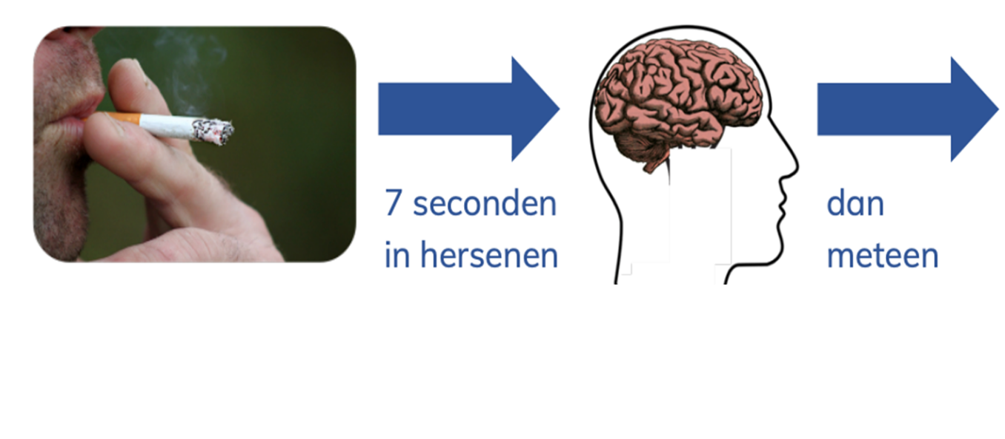
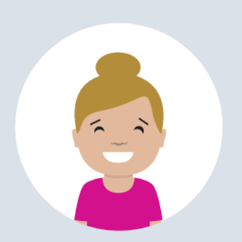
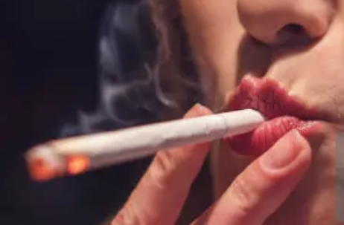
Nicotineverslaving: wat houdt dat in?
Notes:
Om duidelijk te maken hoe de verslaving in elkaar zit neem ik jullie mee in een dag van een persoon die rookt, we noemen haar maar even net als Han in het filmpje Truus
Truus neemt een trek van een sigaret
Binnen 7 sec zit de nicotine die in de sigaret zit in de hersenen van Truus. Dat is echt super snel, 7 seconden. Daar in het brein komen prettige stoffen vrij: endorfine, dopamine en meer.
Truus voelt zich dus binnen 7 seconden prettiger.

Slide 22
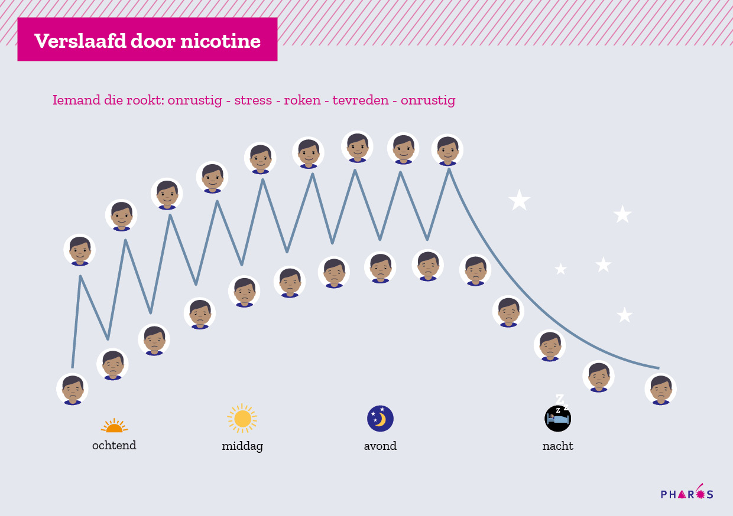
Notes:
Isa wordt wakker.Dat zie je bij de pijl op de grafiek, er is nog maar weinig nicotine in het haar lichaam
Isa heeft trek in een sigaret
Haar lijf schreeuwt om nicotine
Ze voelt zich niet fijn
Ze rookt…

Slide 23
Notes:
Isa wordt wakker.Dat zie je bij de pijl op de grafiek, er is nog maar weinig nicotine in het haar lichaam
Isa heeft trek in een sigaret
Haar lijf schreeuwt om nicotine
Ze voelt zich niet fijn
Ze rookt…

Slide 24
Notes:
Marieke Bron: vragen om reactie.- Grytine: factsheet meegegeven.
sa wordt wakker.Dat zie je bij de pijl op de grafiek, er is nog maar weinig nicotine in het haar lichaam
Isa heeft trek in een sigaret
Haar lijf schreeuwt om nicotine
Ze voelt zich niet fijn
Ze rookt…

Slide 25
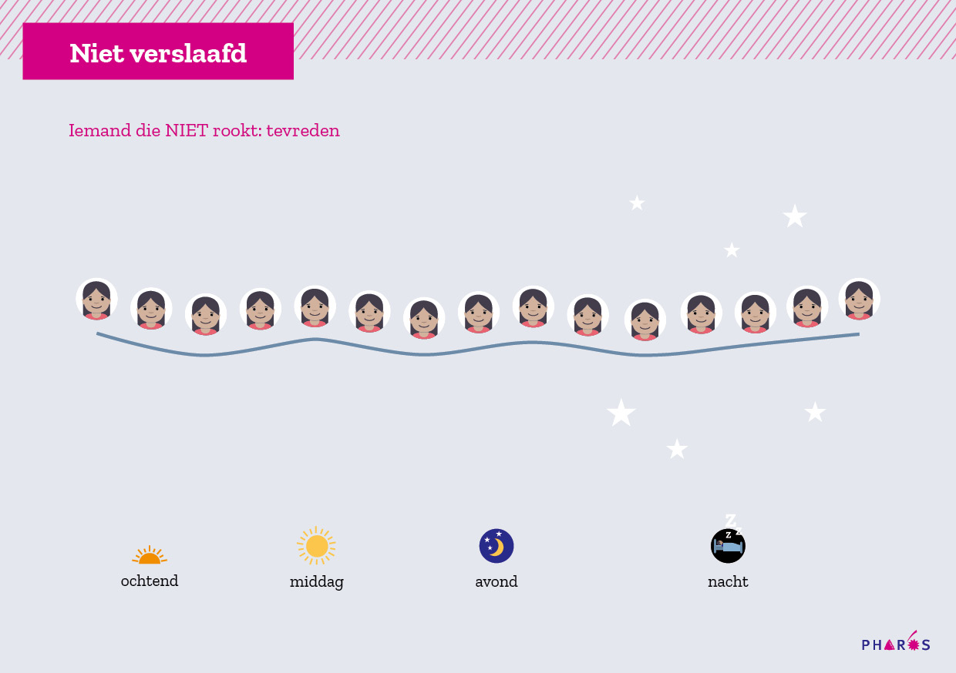
Iemand die NIET rookt
Notes:
Persoon leert dat roken helpt tegen stress, maar dat klopt niet (ontwenningsverschijnselen
iemand die NIET rookt, voelt die onrust niet. Eigenlijk proberen mensen die roken zich te voelen zoals de niet roker zich de hele tijd voelt. De niet-roker heeft namelijk geen last van het tekort aan nicotine. Natuurlijk is iemand die niet rookt ook wel eens gestresst, maar niet door dat tekort aan nicotine. In deze grafiek zie je hoe een niet-roker zich gedurende een normale dag zonder bijzonderheden voelt: wel prima.

Slide 26
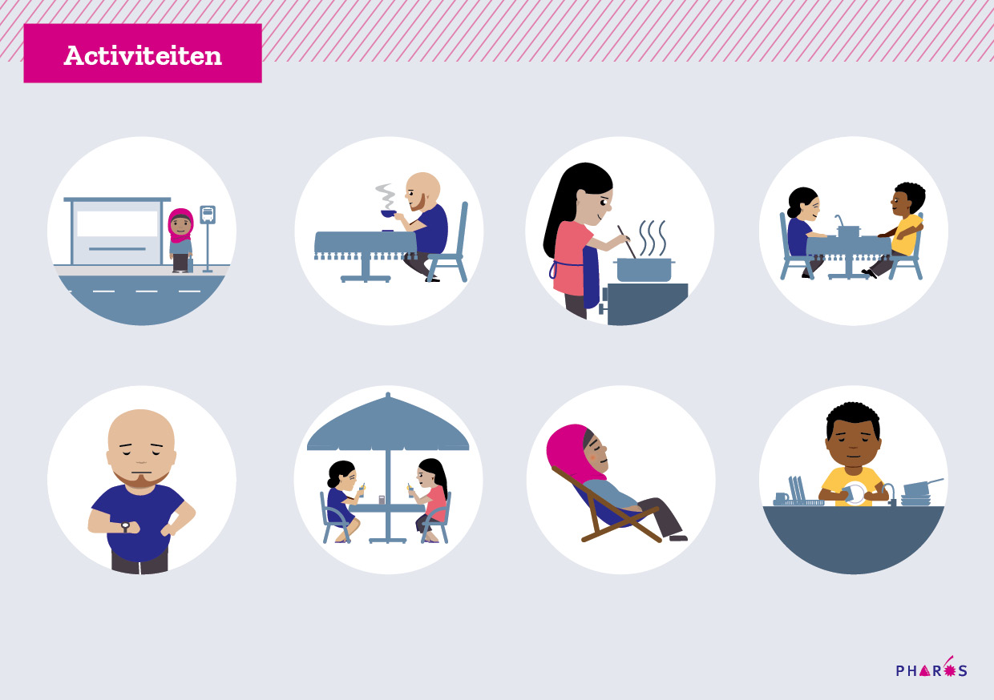
Roken gekoppeld aan…
Notes:
Roken is gaan horen bij allerlei activiteiten: Dus steeds opnieuw voelt de roker op de dag onrust en steeds opnieuw rookt deze persoon de onrust weg en die koppelt hij zij aan activiteiten, dat worden cues. Zonder sigaret koffie drinken wordt dan erg moeilijk

Slide 27
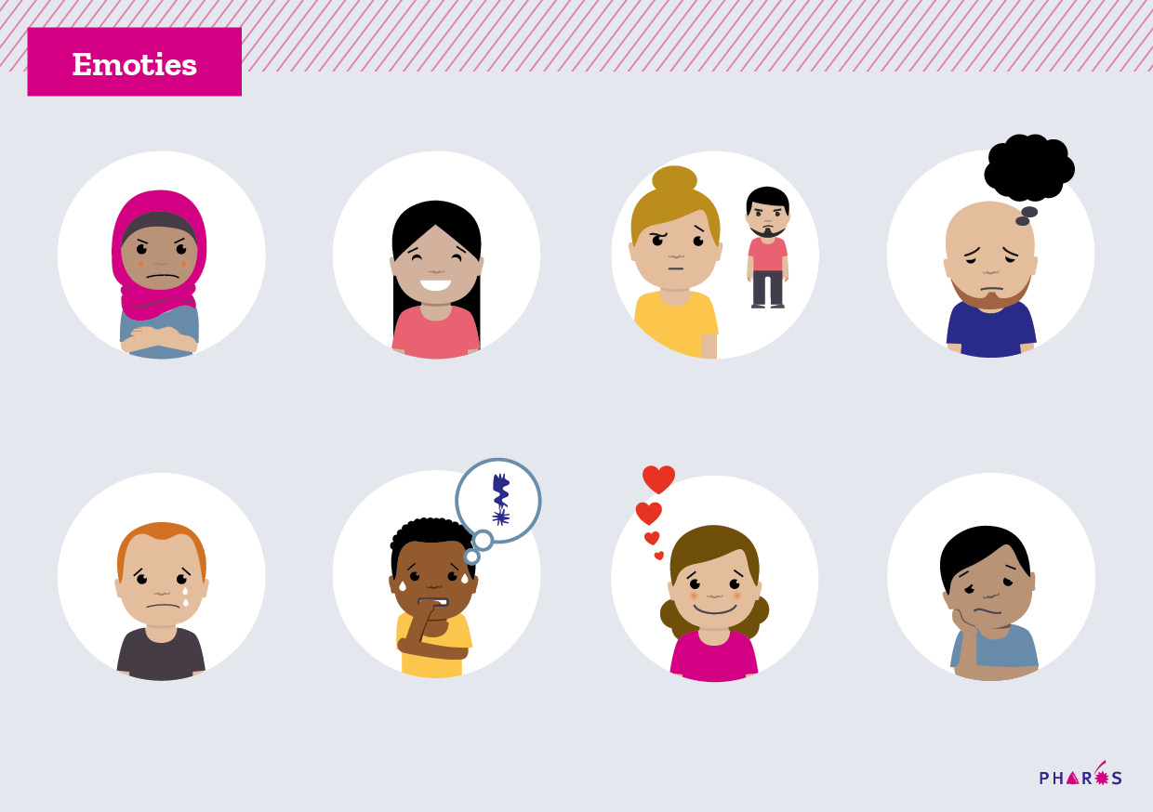
Roken gekoppeld aan..
Notes:
Het is gaan horen bij allerlei emoties. Bij verdriet, na de seks, bij frustratie..

Slide 28
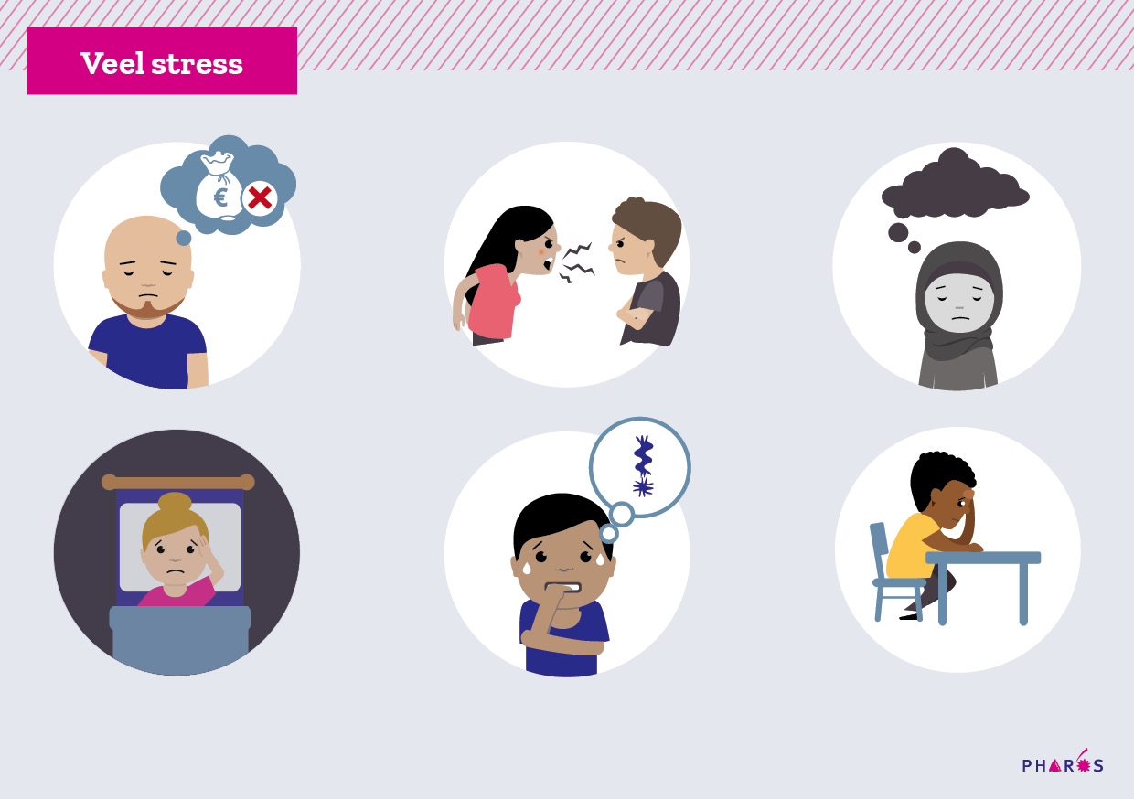
Chronische stress: meer roken…
Notes:
Door chronische stress meer roken, maar bij ‘echte stress’ werkt roken niet. Het werkt zelfs averechts.

Slide 29

Wees je bewust van je oordelen en aannames en parkeer deze
Roken geeft stress. Geef inzicht in nicotineverslaving en stress
Notes:
Parkeer dan pas echt in contact

Slide 30


Steunende vragen
Wat betekent roken voor je?
Wat is de reden dat je rookt?
Toestemming:
Mag ik je wat meer vertellen over roken en stress?
Mag ik je wat meer vertellen over de gratis effectieve hulp die er is?
Verdiepend gesprek met motiverende gespreksvoering
Gespreksmiddelen
Gesprekskaart over roken, vapen, stress
Ansichtkaarten
Chat met je sigaret
Tot hoe ver gaat je rol hier?
Notes:
Wat is de reden dat je rookt? NIET WAAROM
Aansluiten bij iemands leefwereld, werk stress en cultuursensitief. Heb geduld!
Hoeveel vertrouwen heb je dat jij kan stoppen met roken? (schaal)
Voor en nadelen balans

Slide 31
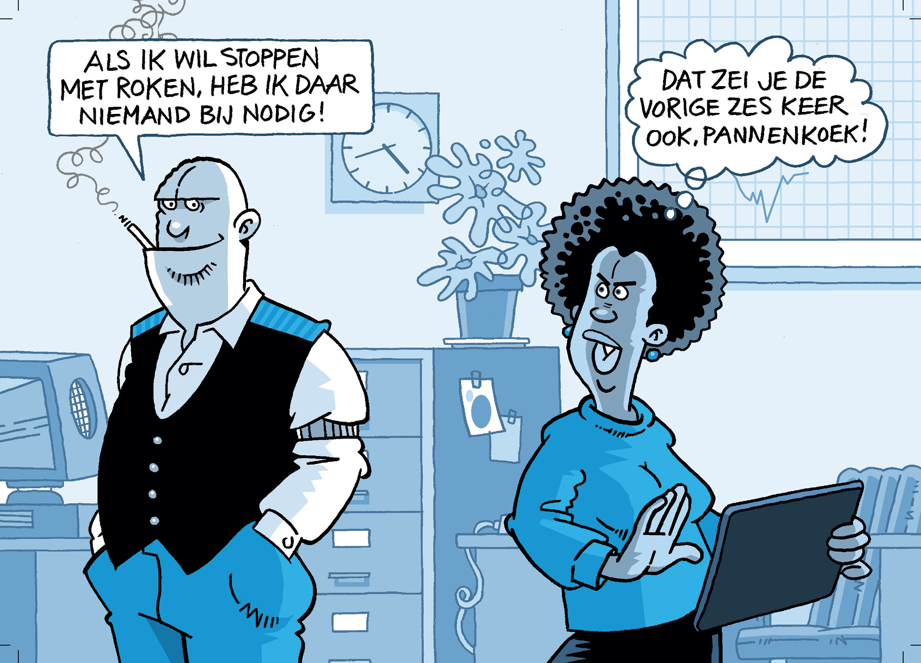
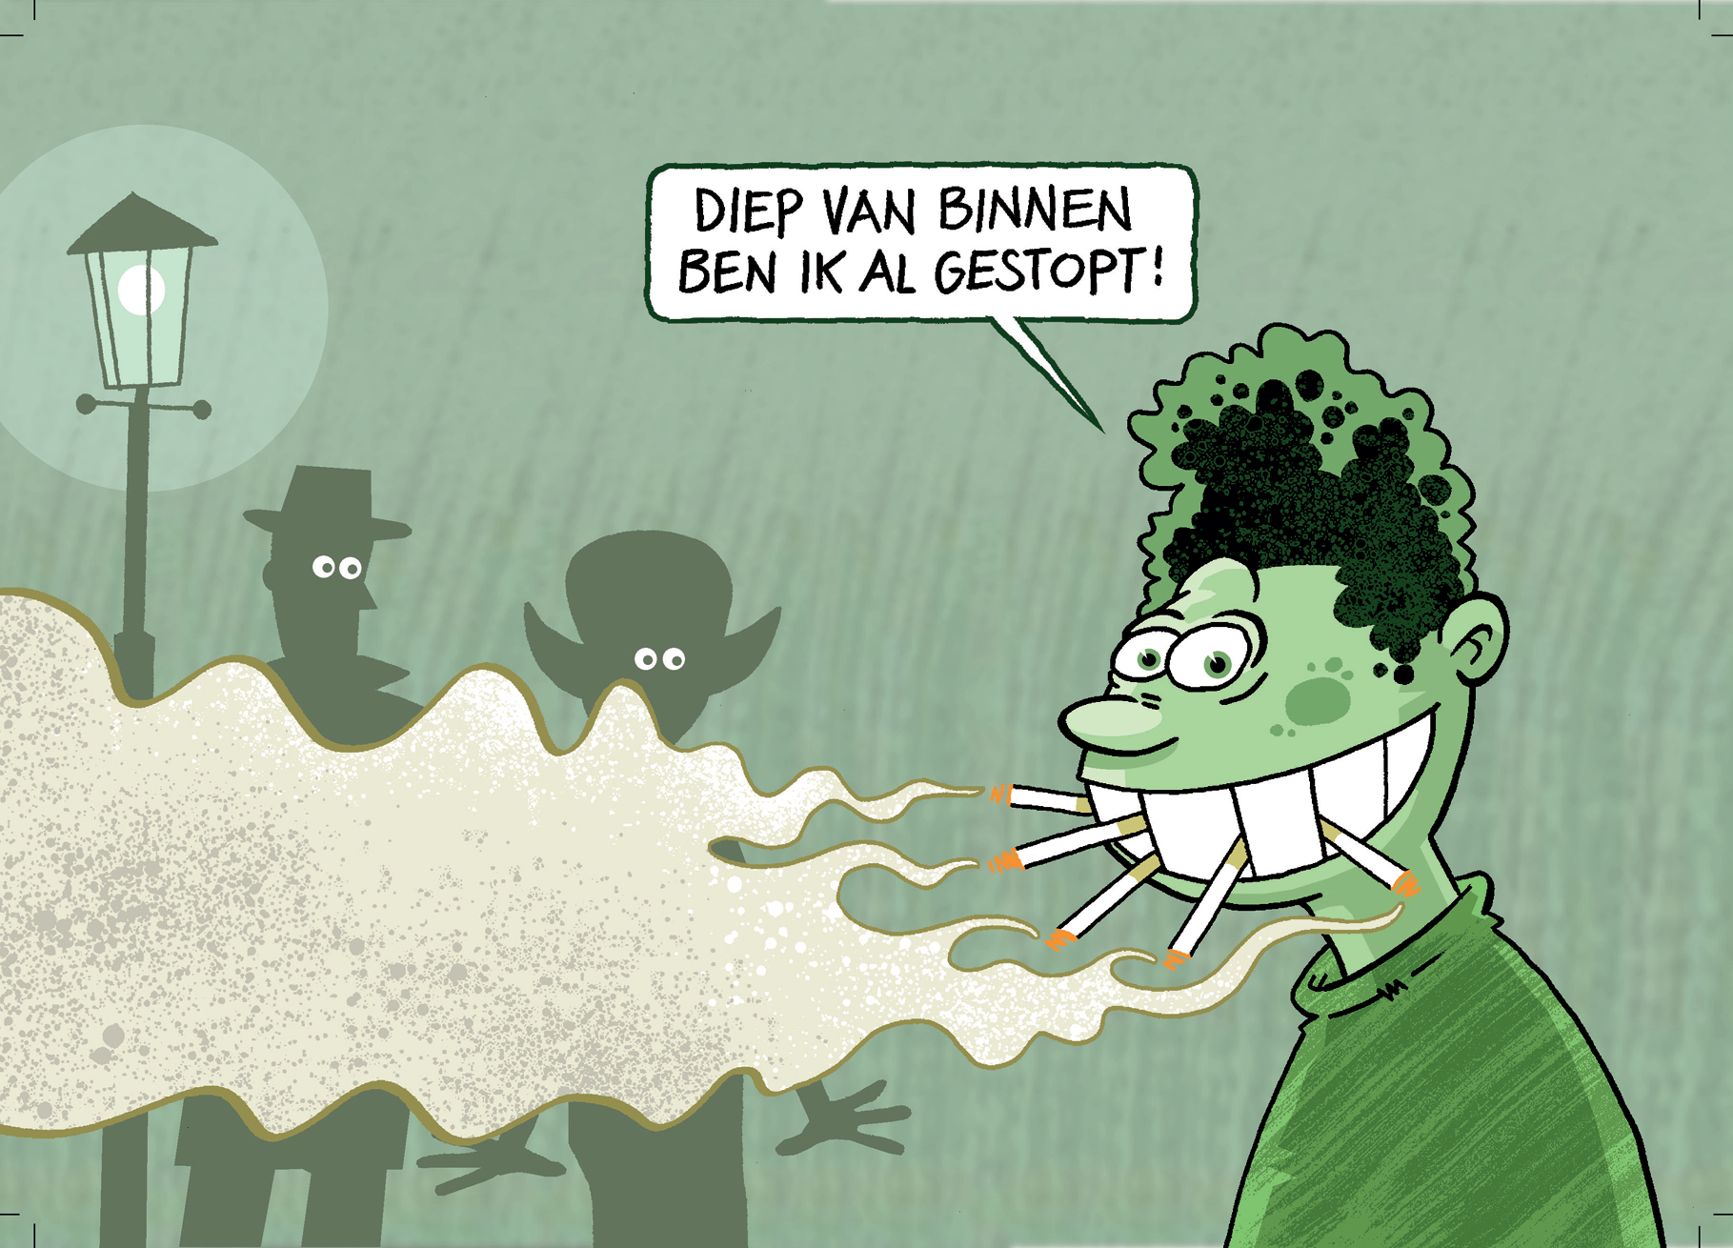
Geteste gespreksmaterialen: www.pharos.nl/rookvrij
Email: m.helmus@pharos.nl
Notes:
gesprekskaarten roken, vapen & stress + 6 ansichtkaarten om laagdrempelig en oordeelloos in gesprek te gaan
De kaarten helpen misvattingen vaak gevoed door de tabaksindustrie en versterkt door je eigen sociale omgeving te ontkrachten. Door de tekeningen krijg je inzicht in je mening/aanname/misvatting over roken.

Slide 32
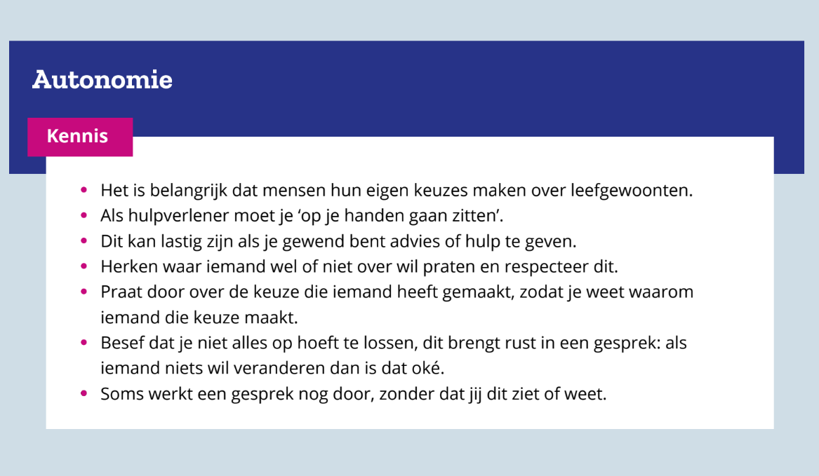
Spiekkaartjes oordeelvrij in gesprek

Slide 33
Effectieve hulp: Stoppen-met-roken coach
(of praktijkondersteuner/huisarts)
Waarom?
Heftige verslaving
Hogere slagingskans: 25-45% versus 6%
Hulp wordt vergoed zonder verlies eigen risico
Warm doorverwijzen (ken de coaches)
Blijf steunen
https://www.ikstopnu.nl/hulp-in-de-buurt/
Notes:
Na 1 jaar valt 10% nog terug
naar coach die je kent (13 keer!)
Als iemand wil stoppen dan doet ie dat het beste alleen op wilskracht, cold turkey
EDITH
Doordat je nu beter begrijpt hoe de verslaving in elkaar zit kun je ook begrijpen dat het heel erg fijn is om hulp te kunnen krijgen als je wilt stoppen met roken.
Maar ik kan mij namelijk ook voorstellen dat je zou kunnen denken, het is wel heel moeilijk om echt van deze verslaving af te komen, dat lukt toch nooit voor deze mensen! Maar dat zou heel jammer zijn want, er bestaat hulp, er is stoppen met roken begeleiding. Alleen weet niet iedere roker dat er hulp is om te stoppen.
De kans dat het echt lukt om te stoppen met roken is met begeleiding veel groter, 4 keer zo groot zelfs.
Het is trouwens heel normaal dat het niet meteen in 1 keer lukt om te stoppen. De meeste mensen die willen stoppen hebben meerdere pogingen nodig voordat het echt lukt om gestopt te blijven. Dus wees bewust dat het stoppen met roken niet altijd gelijk lukt , dat dus heel normaal.
Een stoppen met roken begeleider of coach helpt een persoon die rookt met stoppen. Eerst helpt de begeleider het stoppen met het roken voor te bereiden :
Dan worden heel veel dingen besproken, bijvoorbeeld
Wanneer gaat het moeilijk zijn om niet te roken?
Wat zou je dan anders kunnen doen?
Sommige mensen kunnen ook een hulpmiddel gebruiken zoals een nicotinepleister. Dit kan echt helpen bij het stoppen.
De stoppen met rokenbegeleider helpt dus bij het voorbereiden. Daarna komt het stoppen én volhouden.
De begeleider heeft meerdere gesprekken met de roker die wil stoppen met roken en geeft dan steunt aan de persoon die wil stopt met roken en geeft steeds tips over hoe je het stoppen of gestopt blijven het beste kan aan pakken.

Slide 34
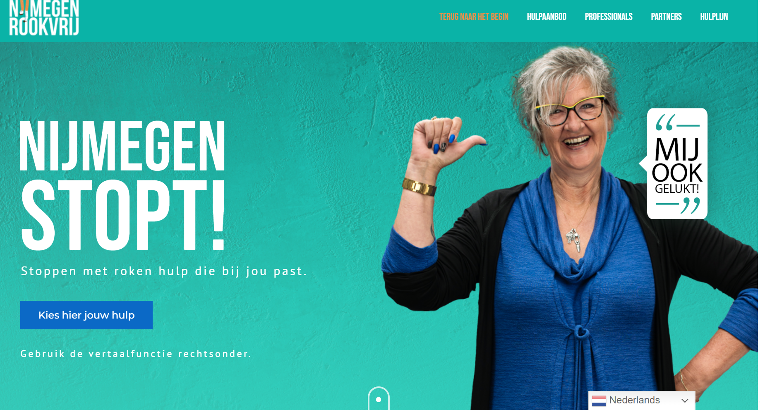
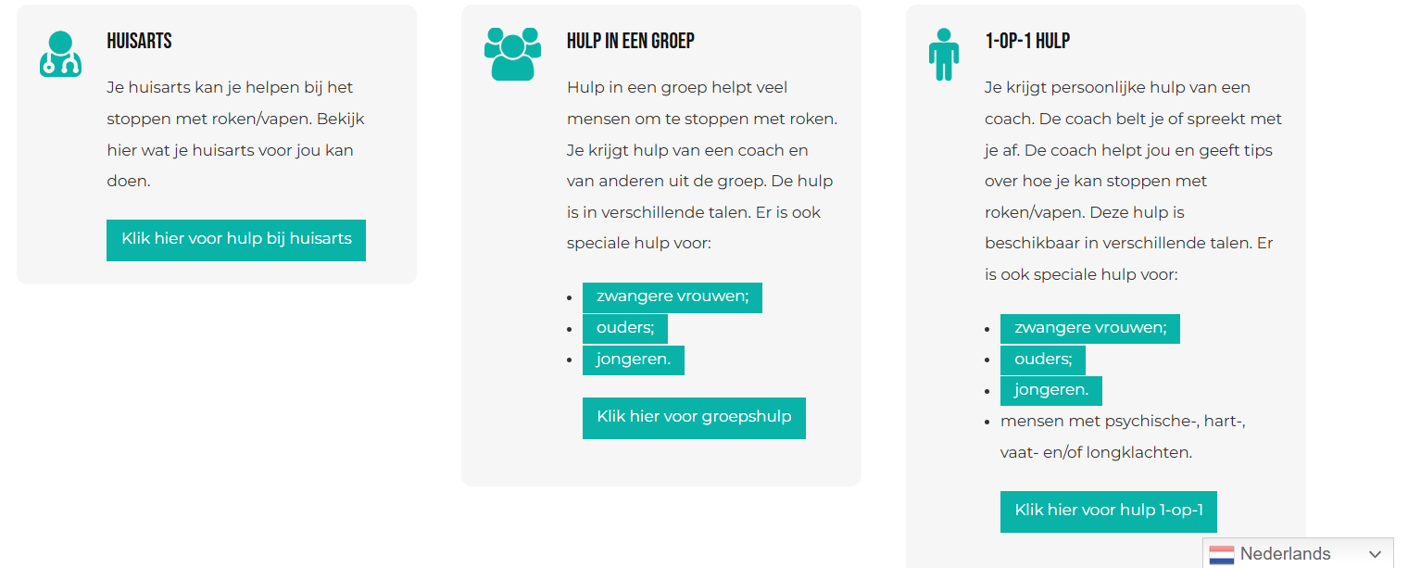
Website Nijmegen Rookvrij (2020)
Gestopte Nijmegenaren
Materiaal in vele talen
Website: lokale aanbod, differentiatie(!)
Startkosten: lokale preventie partners (GGEI)
Huidig: gemeente. Updates: GGEI
Steun: huisartsen, radboud, (sociale) partners

Slide 35
Stoppen met roken of vapen in 5 stappen
Vrijblijvende kennismaking
Oriënteren
Persoonlijke intake
Inzicht krijgen in gewoontes
Themasessies
Toegespitst op duurzame gedragsverandering
Voor-altijd-ﬁtter- gesprek
Hoe gezond gedrag volhouden?
Nazorg zolang je nodig hebt
Coach blijft betrokken.
Mogelijk als groepsprogramma of individueel, live of online, altijd met persoonlijke aandacht.
@ 2025
Notes:
Bij de intake of het voor altijd fitter gesprek kan een buurtsportcoach ingevlogen worden.
Gaandeweg de gesprekken over mee bewegen. Tijdens onze thema sessies. Hierbij wordt wanneer een deelnemer het lastig vind zelf stappen te zetten gebruik genmaakt van de buurtsportcoach.

Slide 36

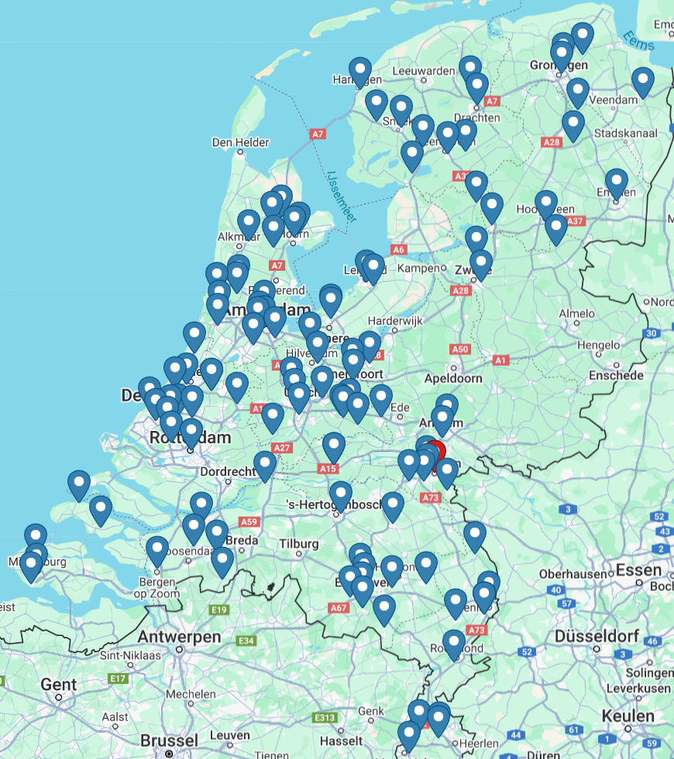
Rookvrij en Fitter
Landelijk programma – 115 locaties
Stoppen met roken en vapen
Begeleiding fysiek, online of telefonisch
Keuze uit groepstraject, individueel of hybride
Stoppen in combinatie met leefstijlverbeteringen
@ 2025

Slide 37
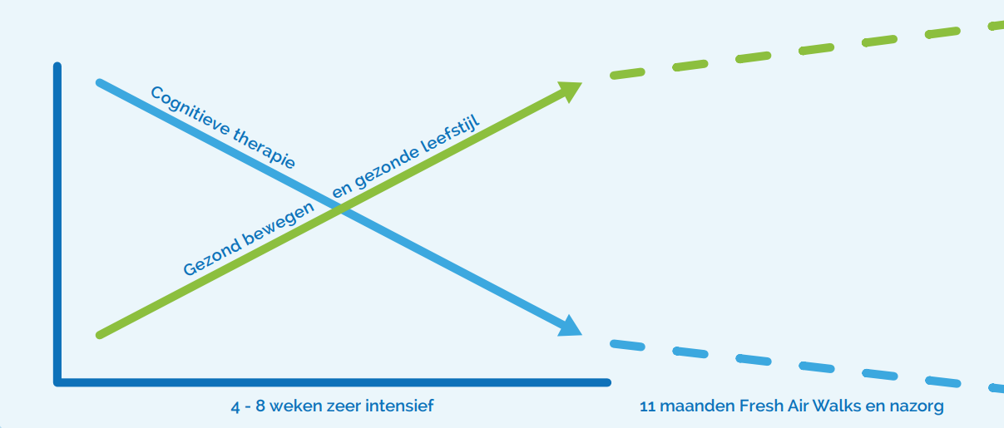
Van cognitieve therapie naar gezonde leefstijl
Cognitieve- en ervaringsgerichte therapie, psycho-educatie
Gezonde leefstijl
Verbetering leefstijl als middel voor gedragsverandering
@ 2025

Slide 38
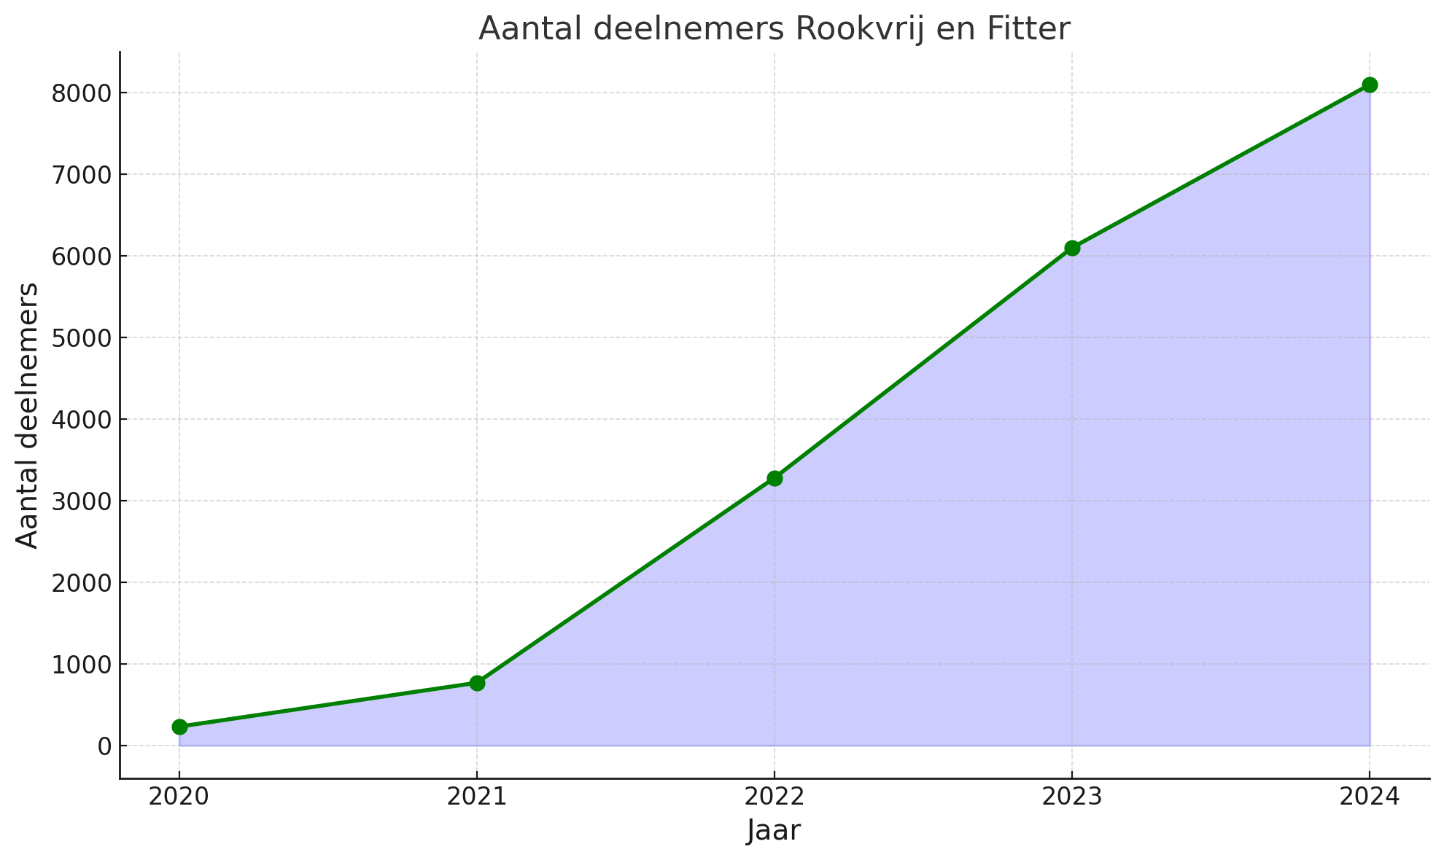
Succes (verhaal)
Sinds 2020 meer dan 23.000 mensen
40% na één jaar nog steeds gestopt
@ 2025
Notes:
- Verhaal deelnemer meer sporten daardoor stoppen
- Doorverwijzing via buurtsportcoach, bij fysio stoppen in kleine groep.

Slide 39

























100% vergoed door alle verzekeraars
@ 2025

Slide 40
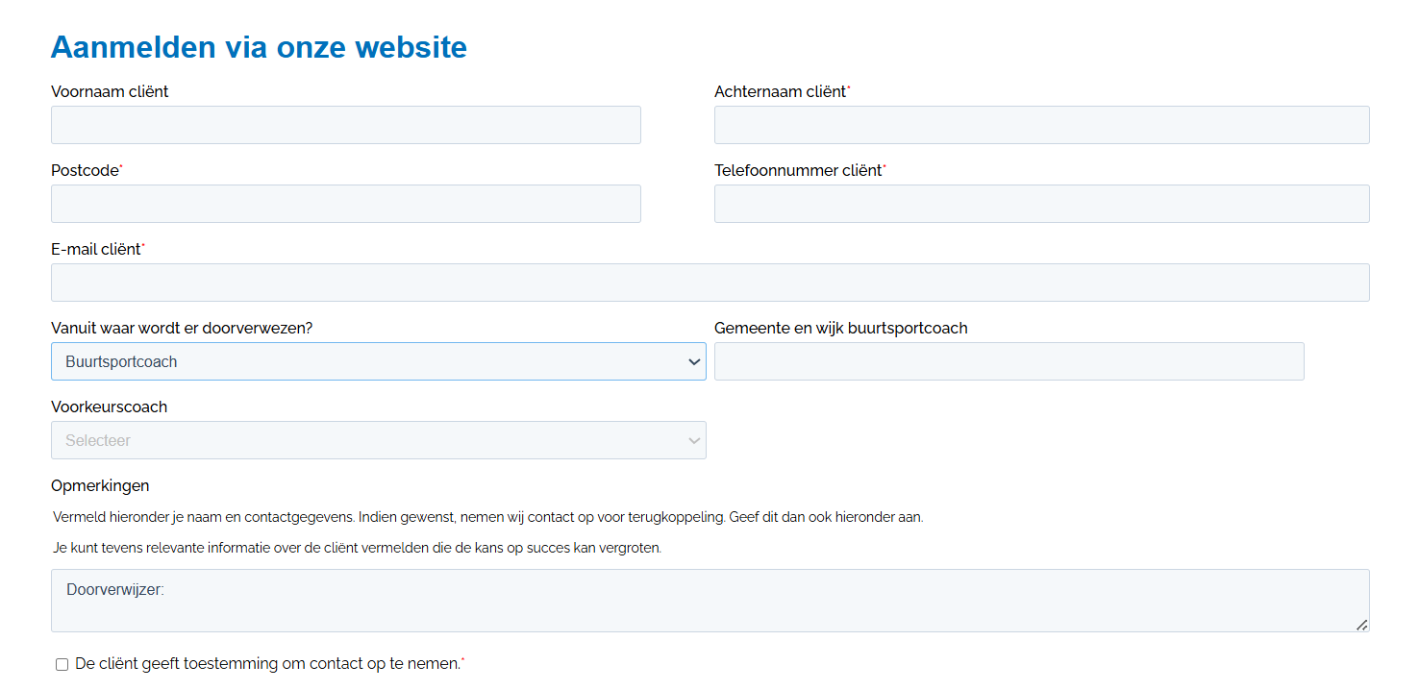
www.rookvrijenfitter.nl/verwijzen
www.ikstopnu.nl
VBA+
Vraag: “Mag ik u wat vragen…: rookt u (nog)?”
Vertel: “Mocht u (ooit) willen stoppen, dan gaat dat het beste met professionele begeleiding en evt. pleisters of andere medicatie. Heeft u interesse?”
Verwijs warm: vervolgactie hangt af van de reactie van de roker.
Notes:
VBA+
3 vragen 30 sec verwijzen
Ontwikkeld door trimbos – geimplementeerd in de zorg
Honderden verwijzingen per maand – 85% start bij RVF met begeleiding.

Slide 41
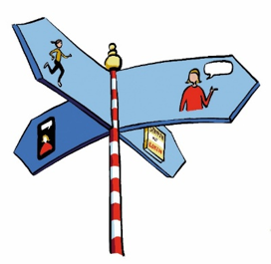
Contactgegevens
Aanbieders op de kaart in Friesland:
Stoppen-met-rokenzorg - Google My Maps
Marieke Helmus m.helmus@pharos.nl
06 45097014
Marieke Bron stoppenmetmarieke@gmail.com
06 11 055 644
Grytine Twijnstra grytine.twijnstra@kearn.nl
06 274 029 58

Slide 42
Vervolg trainings aanbod vanuit Fryslan/IGOR:
Vanuit IGOR zetten we erop in dat het gesprek over roken wordt gevoerd en niet met een specifieke methode.
Trainer lokaal: Susanne Poiesz en Akke trainer VBA+
rookvrijegeneratie@ggdfryslan.nl.

